Slide 1
UniversitÀ degli studi di modena e reggio emilia facoltÀ di ingegneria – sede di modena corso di laurea specialistica in ingegneria informatica Progetto e realizzazione dell’interfaccia web del query manager del sistema momis Relatore: candidato: Prof. Sonia bergamaschi sara quattrini anno accademico 2008/2009

Slide 2
outline
La tesi si inquadra nell’ambito del Sistema MOMIS, realizzato da DataRiver, rilasciato giovedì15 aprile in una prima versione Open Source, ed è stata realizzata nel periodo di stage presso Quix S.r.l.
Il componente Query Manager di MOMIS si occupa di ricevere ed eseguire interrogazioni sullo Schema Globale in modo trasparente rispetto alle sorgenti integrate.
Obiettivo della tesi: realizzazione dell’interfaccia web del QueryManager.

Slide 3
Data integration

Slide 4
Il query manager di momis
Utilizzando tecniche di Unfolding, genera in modo automatico la traduzione della query globale nelle sub-query per ciascuna sorgente locale coinvolta, attende le risposte e calcola una risposta unificata da presentare all'utente.
Query Processing
Query Rewriting
Local Query execution
Fusion and Reconciliation

Slide 5
Mapping table di momis

Slide 6
Il query manager
Query Manager
Select name from hotels where city like ‘modena’
Estense
Europa
Donatello
Select name2 from hotels where city like ‘modena’
Select name from hotels where city like ‘modena’
Select hotels_name2 from maps_hotels where hotels_city like ‘modena’
VenereEn
Saperviaggiare
hotels
maps_hotels
hotels
Estense
Donatello
Estense
Europa
Donatello

Slide 7
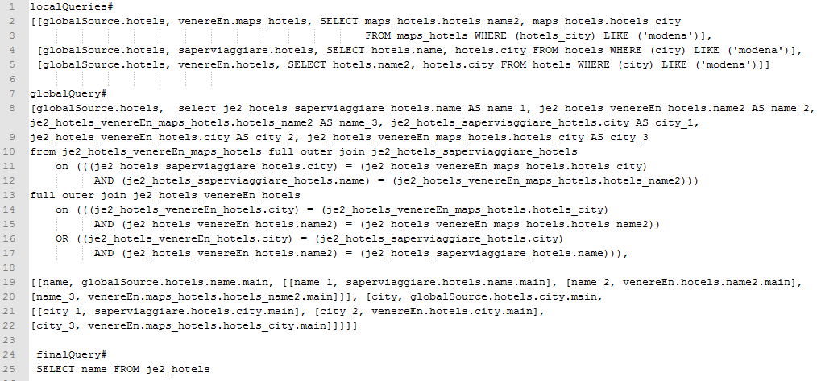
Query processing

Slide 8
Data fusion

Slide 9
Interfaccia web per il query manager
Obiettivo: facilitare la composizione e l'esecuzione di queries su Schemi Globali realizzati con MOMIS
Strumenti:
Frameworks e tecnologie:
ECLIPSE IDE
JAVA EE 5
MYSQL SERVER 5.1
JAVA PERSISTENCE API
SPRING FRAMEWORK
APACHE STRUTS 2
AJAX
EXT-JS

Slide 10
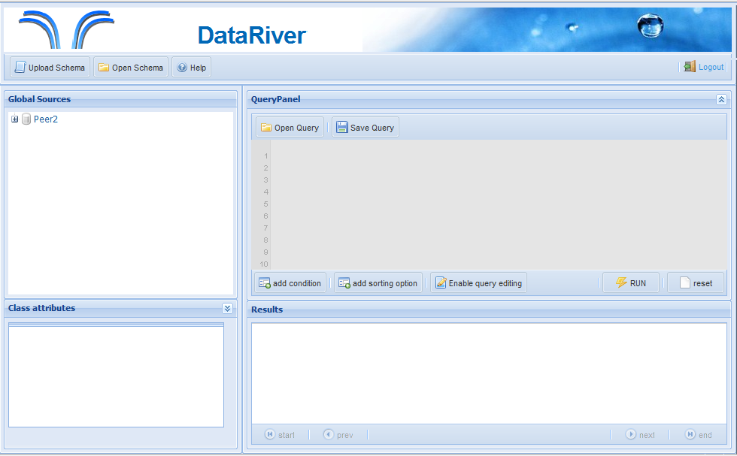
Interfaccia web per il query manager

Slide 11
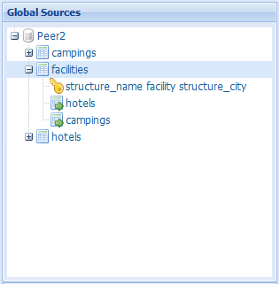
Interfaccia web per il query manager

Slide 12
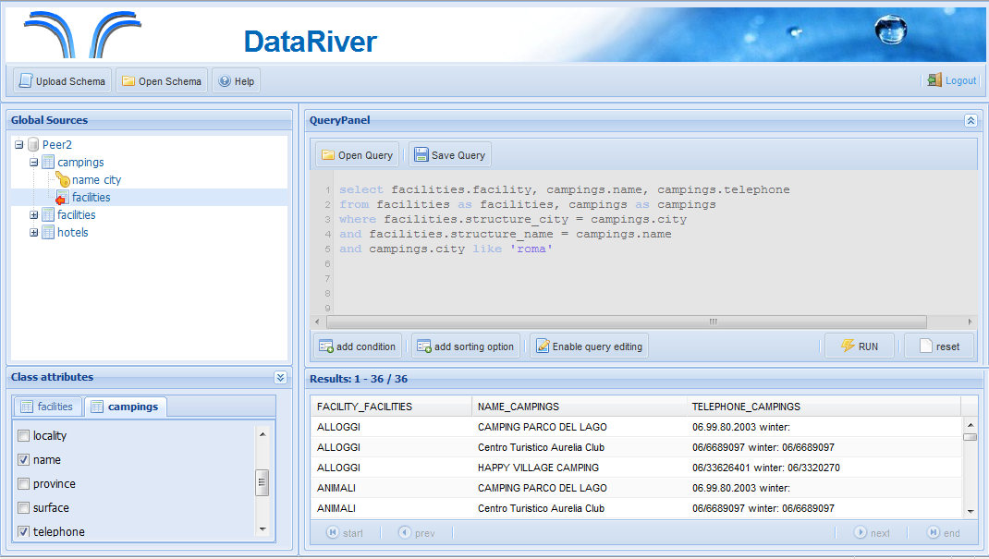
Interfaccia web per il query manager

Slide 13
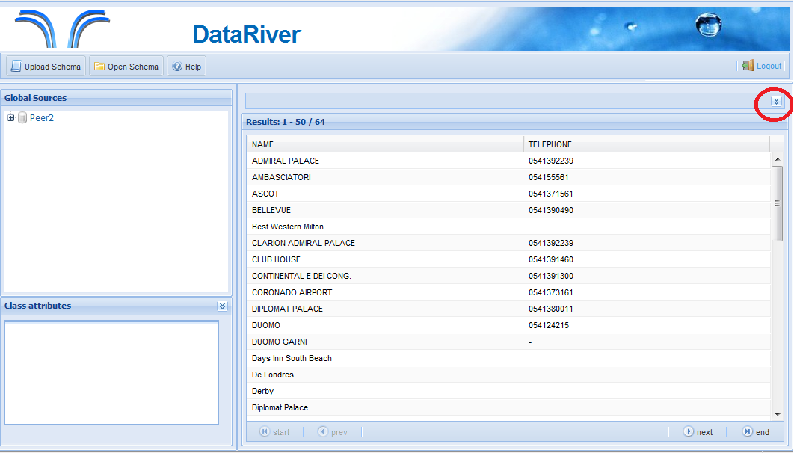
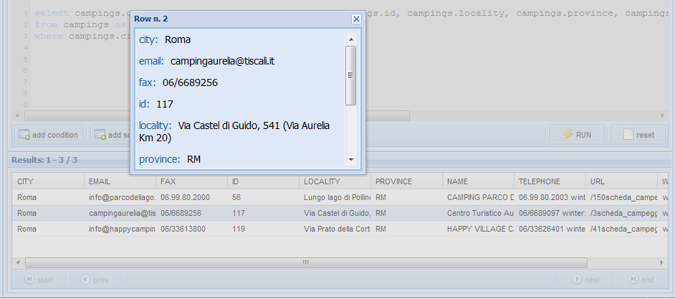
Interfaccia web per il query manager

Slide 14
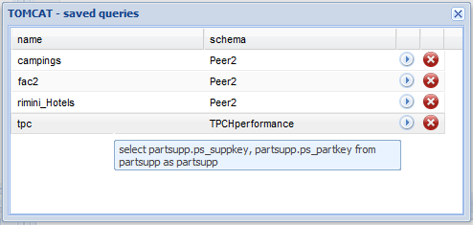
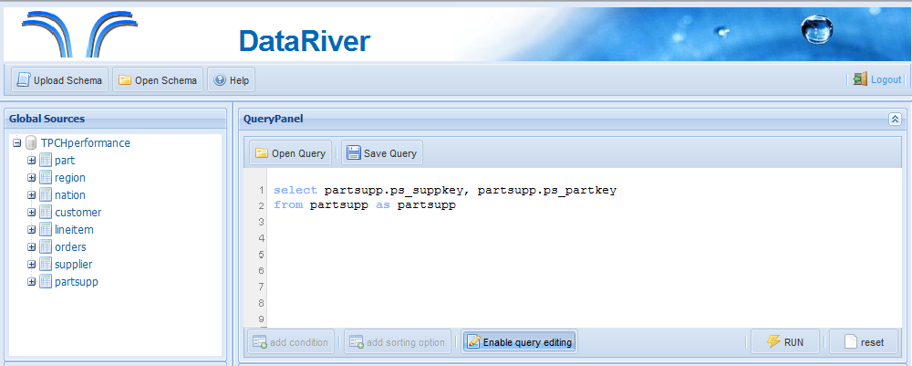
L’interfaccia web per il query manager

Slide 15
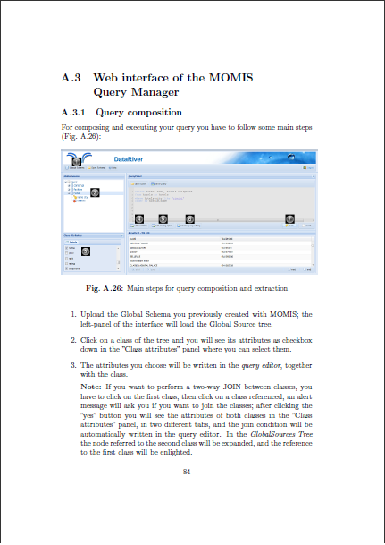
Momis tutorial

Slide 16
Conclusioni
L’interfaccia web del Query Manager rappresenta un efficace strumento per la composizione ed esecuzione di queries sugli schemi globali, ma può ampliarsi ancora e arricchirsi di ulteriori funzionalità.
Sviluppi futuri:
Visualizzazione parziale o totale dello Schema Globale
possibilità di visualizzare le Funzioni di Risoluzione e le Funzioni di Trasformazione degli attributi
Per consultazioni riferirsi all’indirizzo: http://dbgroup.unimo.it/tesi/indexNod.html

Slide 17
GRAZIE delL’ATTENZIONE

